Slide 1
PROYECTO PARA ENTREVISTA
Electricity Load Forecasting: explicar el proyecto como un pipeline serio de series temporales.
src/data.py
src/features.py
src/baselines.py
Predice demanda electrica horaria usando demanda historica, clima y calendario. La historia fuerte no es solo el LSTM: es split temporal, evitar leakage, baselines y comunicacion.
src/train.py
src/evaluate.py
app/streamlit_app.py
168h
70/15/15
2.02%
ventana de una semana para predecir la proxima hora
train, validation y test separados por tiempo
MAPE del mejor baseline actual: random forest
Fuente: README.md, src/*.py, reports/metrics.csv
01

Slide 2
POR QUE IMPORTA
La demanda electrica cambia con patrones humanos, clima y calendario.
El objetivo de negocio: anticipar la carga para apoyar planificacion operativa, compra de energia y estabilidad de red.
Historia
nat_demand
Operacion
lags 1h, 24h, 168h
feriados y escuela
target horario
Clima
Calendario
temperatura, humedad, viento
hora, semana, mes
Lectura para entrevista: energia es un problema de forecasting operativo, no una demo academica.
02

Slide 3
COMO FLUYE EL REPO
El proyecto va de CSV crudo a metricas y dashboard con pasos reproducibles.
1. DATOS
2. FEATURES
3. PREPARACION
4. MODELOS
5. SALIDA
raw CSV
src/features.py
src/data.py
train / evaluate
reports + app
>
>
>
>
continuous_dataset.csv
+ clima y flags
senales ciclicas y ventanas
split, scalers, loaders
baselines + LSTM
metricas y dashboard
Mensaje clave: puedes navegar el codigo por responsabilidades, no como un notebook suelto.
Si te preguntan 'donde esta cada cosa', responde por capas: features, data prep, baselines, modelo, entrenamiento, evaluacion y dashboard.
Archivos: src/features.py, src/data.py, src/baselines.py, src/train.py, src/evaluate.py
03

Slide 4
LA PARTE QUE MAS DEBES DEFENDER
En series temporales, el split cronologico evita que el futuro contamine el pasado.
2015
2020
TRAIN
70%
VALIDATION
15%
TEST
15%
SCALER
SELECTION
FINAL
fit solo con train
validation elige
test intacto
Luego transforma validation y test sin aprender estadisticas futuras.
El mejor checkpoint se guarda segun validation_loss.
El test representa futuro no visto para la evaluacion final.
Codigo: SplitConfig y prepare_data en src/data.py
04

Slide 5
FEATURES
Las features traducen hora, clima y operacion a senales que el modelo puede aprender.
Familia
Ejemplos
Por que importa
Demanda historica
nat_demand
El pasado reciente suele ser el predictor mas fuerte.
Clima
T2M, QV2M, TQL, W2M
Temperatura, humedad, precipitacion y viento afectan consumo.
Calendario ciclico
hour_sin/cos, dayofweek_sin/cos, month_sin/cos
Evita tratar hora 23 y hora 0 como extremos lejanos.
Flags operativos
holiday, school, is_weekend
Captura cambios de rutina en feriados, escuela y fines de semana.
Frase para entrevista:
"No uso solo timestamp crudo: lo convierto en estructura ciclica y lo combino con clima, historia y flags operativos."
Codigo: DEFAULT_FEATURE_COLUMNS y add_time_features en src/features.py
05

Slide 6
WINDOWING
La serie se convierte en aprendizaje supervisado con una ventana de 168 horas.
Cada ejemplo toma una semana completa de historia y predice la siguiente hora.
t + 1
Dia 1
Dia 2
Dia 3
Dia 4
Dia 5
Dia 6
Dia 7
>
demanda de la proxima hora
24h
24h
24h
24h
24h
24h
24h
SHAPE
TARGET
X: [samples, 168, features]
y: demanda escalada
La LSTM ve la secuencia completa.
Luego se invierte el scaler para reportar metricas reales.
Codigo: create_sequences en src/features.py y sequence_length=24*7
06

Slide 7
BASELINES
Los baselines muestran que el modelo avanzado tiene un liston real que superar.
MAE menor es mejor
Que decir:
Random forest es el mejor baseline actual; el LSTM debe demostrar que agrega valor.
random_forest
23.96
MAPE 2.02%
linear_regression
29.68
MAPE 2.51%
seasonal_naive_previous_week
71.14
MAPE 5.94%
naive_previous_day
73.33
MAPE 5.99%
Metricas actuales desde reports/metrics.csv
07

Slide 8
LSTM
La LSTM aprende patrones secuenciales, pero el reporte actual todavia no incluye su metrica.
Input
LSTM
Last state
Linear head
Output
168h x features
>
2 layers, hidden=64
>
ultima hora procesada
>
regresion
>
nat_demand t+1
ENTRENAMIENTO
ESTADO HONESTO
Guarda el mejor checkpoint
models/ esta vacio ahora
src/train.py selecciona por validation_loss.
Ejecutar train + evaluate agrega la fila lstm a reports/metrics.csv.
Codigo: LSTMForecast en src/models.py, entrenamiento en src/train.py
08

Slide 9
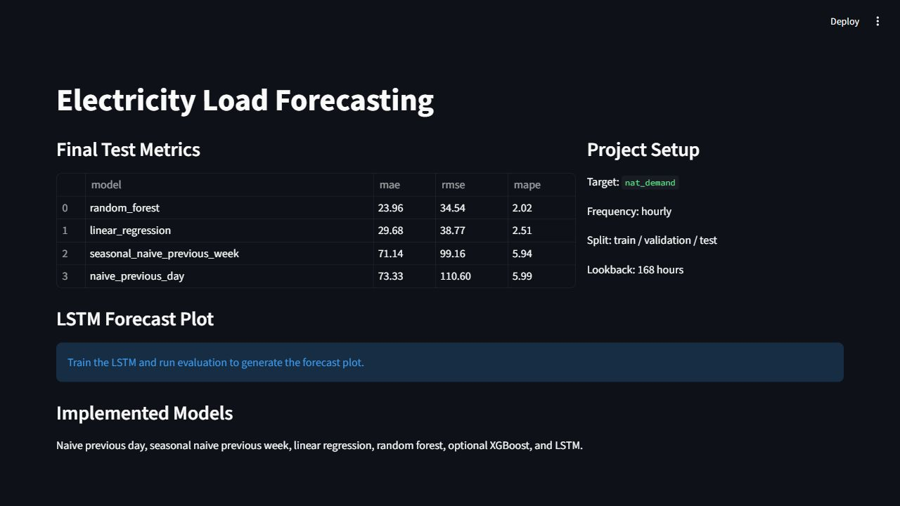
EVALUACION Y DASHBOARD
Las metricas y el dashboard convierten el modelo en una historia explicable.
MAE
Error absoluto promedio en unidades de demanda.
RMSE
Penaliza mas los errores grandes.
MAPE
Comunica el error en porcentaje.
Guion:
Uso MAE/RMSE/MAPE porque cada una responde una pregunta distinta del error.
Archivos: reports/metrics.csv, reports/figures/dashboard_preview.png, app/streamlit_app.py
09

Slide 10
DEFENSA PARA ENTREVISTA
Si dudas, vuelve a cuatro ideas: tiempo, leakage, baselines y siguientes pasos.
PREGUNTA
PREGUNTA
Por que no random split?
Por que baselines?
Porque mezclaria pasado y futuro. El test debe parecer futuro real.
Para saber si un modelo avanzado realmente agrega valor.
PREGUNTA
PREGUNTA
Por que 168 horas?
Que falta mejorar?
Una semana captura patrones diarios y semanales.
Entrenar LSTM, forecast 24h, walk-forward y analisis de residuos.
Cierre recomendado: "El valor del proyecto esta en el pipeline completo, no solo en el modelo."
La guia completa de preguntas esta en reports/interview_prep/guia_entrevista_forecasting.md
10

